Slide 1

Interfase: Cheques póliza
Solución Sierra ERP
Cada proyecto es parte de la solución

Slide 2
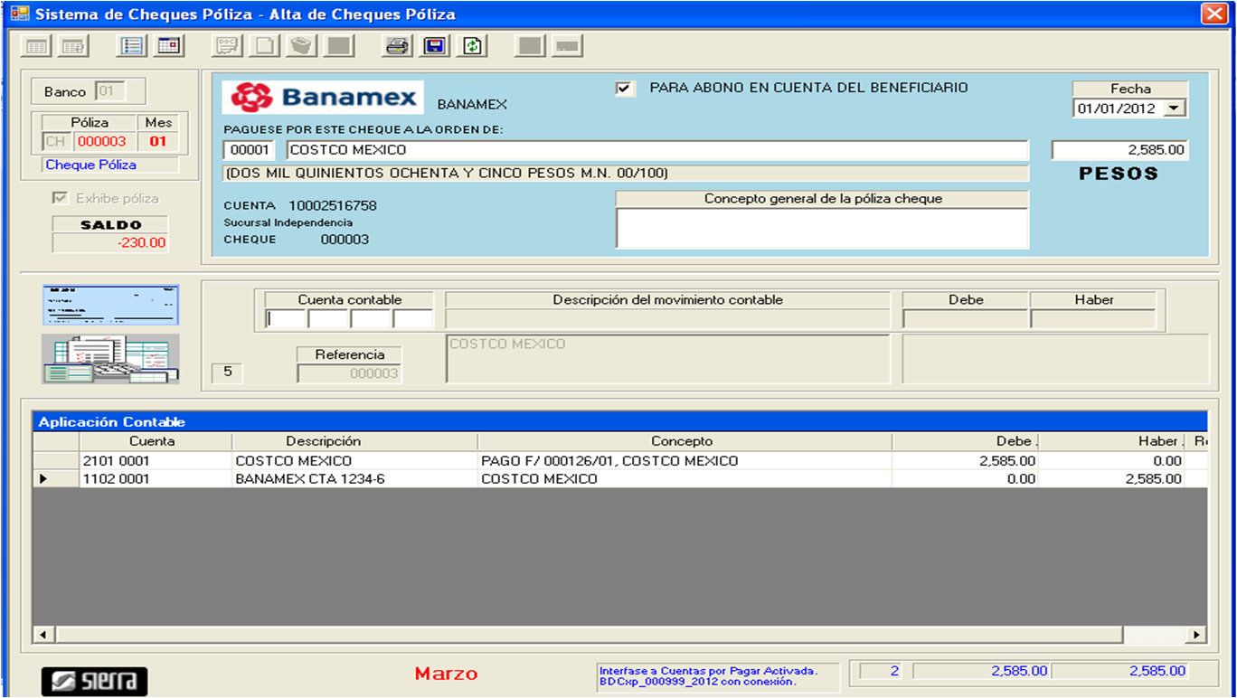
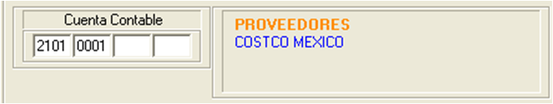
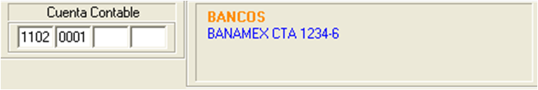
Cheques Póliza
Se crea aplicación contable al realizar pagos a proveedores.
Imprime el cheque póliza automáticamente

Slide 3
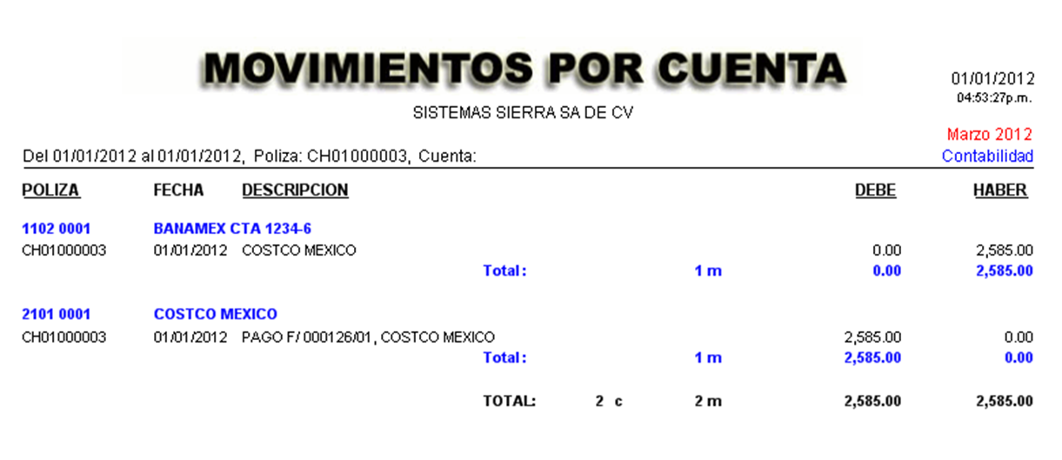
Contabilidad
Se registra la póliza de cheques automáticamente al realizar pagos a proveedores.

Slide 4
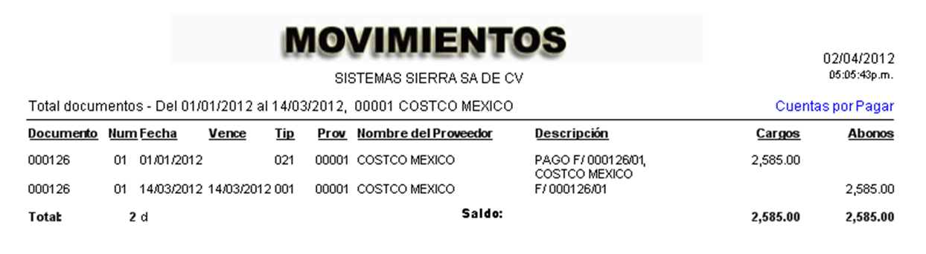
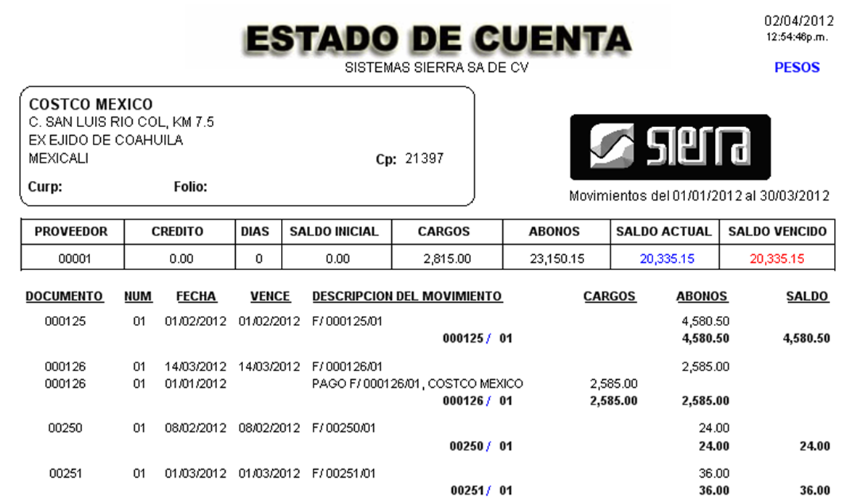
Cuentas por pagar
Se actualiza el saldo con proveedores en cuentas por pagar.

Slide 5
Cheques Póliza
Se crea aplicación contable y de IVA al realizar pagos a proveedores.

Slide 6

Para más información visite nuestra página:
www.sierra.com.mx
escríbanos un correo a:
ventas@sierra.com.mx
o comuníquese con alguna de nuestras sucursales:
Mexicali, B.C.
Tel. (686) 566-3420
Fax (686) 566-4360
Guadalajara, Jal.
Tel. (333) 616-5182
Fax (333) 630-2423
Tijuana, B.C.
Tel. (664) 683-6946
Fax (664) 973-0184
Monterrey, N.L.
Tel. (818) 342-4002
Fax (818) 342-2336
Contamos con opciones de financiamiento

